Slide 1


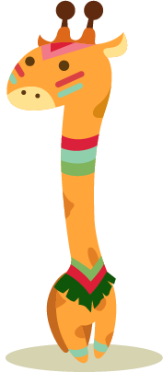

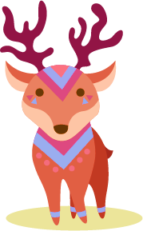


PHÒNG GIÁO DỤC VÀ ĐÀO TẠO QUẬN LONG BIÊN
TRƯỜNG TIỂU HỌC LÊ QUÝ ĐÔN
TOÁN – LỚP 4

Slide 2

1
KHỞI ĐỘNG

Slide 3



XÂY DỰNG
NÔNG TRẠI

Slide 4











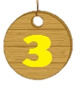
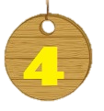
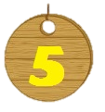






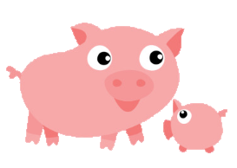




Bài mới

Slide 5



Các chữ số thuộc lớp nghìn trong số 102 345 876 là :
A. 8, 7, 6
C. 3, 4, 5
B. 1, 0, 2
D. 4, 5, 8

Slide 6
Giá trị của chữ số 5 trong số 75 003 700 là :
A. 500 000
C. 50 000
B. 5 000 000
D. 5000

Slide 7
Số lẻ bé nhất có tám chữ số là:
A. 11 111 111
C. 11 000 000
B. 10 000 001
D. 10 00000

Slide 8
Lớp triệu gồm các hàng nào?
A. Hàng trăm triệu, hàng chục triệu, hàng triệu
B. Hàng trăm nghìn, hàng chục nghìn, hàng nghìn
C. Hàng trăm, hàng chục, hàng đơn vị

Slide 9
Em hãy điền số còn thiếu vào dãy số sau:
97; 98; 99; …; …; 102; …; 104; 105

Slide 10





Thứ năm ngày 16 tháng 9 năm 2021
TOÁN
Dãy số tự nhiên

Slide 11






Mục tiêu
Nhận biết số tự nhiên và dãy số tự nhiên
Nắm được một số đặc điểm của dãy số tự nhiên

Slide 12
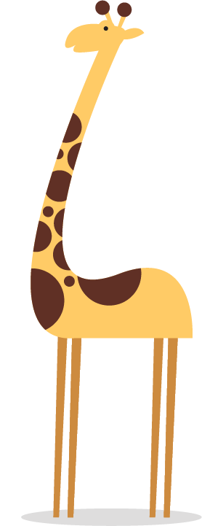
2
Khám phá

Slide 13



Các số:
0;
1;
2;
3;
…;
9;
10;
…;
100;
1000;
…
là các số tự nhiên
Sắp xếp các số tự nhiên từ bé đến lớn, bắt đầu từ số 0
0;
1;
2;
3;
4;
5;
6;
7;
8;
9;
10;
…;
Dãy số tự nhiên
Là các số tự nhiên
Sắp xếp theo thứ tự từ bé đến lớn
Bắt đầu từ số 0
0
1
2
3
4
5
6
7
8
9
10
Điểm gốc
Mỗi điểm trên tia số ứng với một số tự nhiên
trong dãy số tự nhiên

Slide 14




Dãy số tự nhiên
0;
1;
2;
3;
4;
5;
6;
7;
8;
9;
10;
…;
Nếu thêm 1 vào bất cứ số tự nhiên nào cũng được số tự nhiên liền sau số đó.
Vì vậy, dãy số tự nhiên có thể kéo dài mãi, chứng tỏ không có số tự nhiên lớn nhất.
Nếu thêm 1 vào bất cứ số tự nhiên nào sẽ được số liền trước hay liền sau của số đó?
Bớt 1 ở bất cứ số tự nhiên nào (khác 0) cũng được số tự nhiên liền trước số đó.
Không thể bớt 1 ở số 0 để được số tự nhiên nên không có số tự nhiên nào liền trước số 0. Do đó số 0 là số tự nhiên bé nhất.
Nếu bớt 1 ở bất cứ số tự nhiên nào (khác 0) sẽ được số liền trước hay liền sau của số đó?
Hai số tự nhiên liền nhau hơn kém nhau bao nhiêu đơn vị?
Trong dãy số tự nhiên, hai số tự nhiên hơn kém nhau 1 đơn vị.

Slide 15

3
Luyện
Tập

Slide 16


1
Viết số tự nhiên liền sau của mỗi số sau:
100
?
99
?
?
30
6
7
29
101
?
?
100
1000
1001

Slide 17
2
Viết số tự nhiên liền trước của mỗi số sau:
11
100
1000
?
12
99
?
?
999
1002
?
10000
?
9999
1001

Slide 18








3
a) Tìm cá cho mèo để được ba số tự nhiên liên tiếp.
4;5;…
…;87;88
896;..;898…
9998;9999;…
10 000
6
86
897

Slide 19
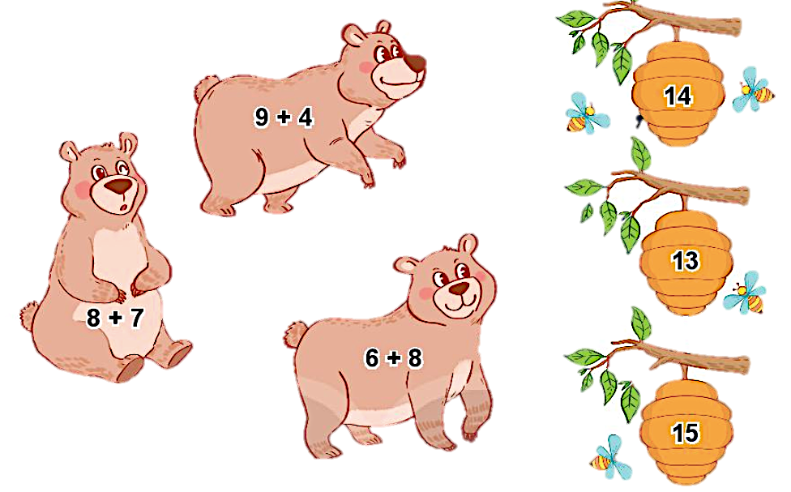

3
b) Tìm tổ ong giúp gấu để được ba số tự nhiên liên tiếp.
10000
9; 10;…
11
99; 100;…
9998; 9999; …
101

Slide 20
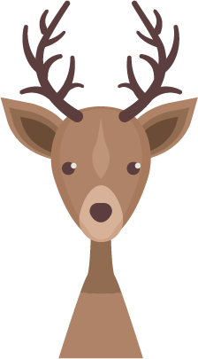



4
Viết số thích hợp vào chỗ trống.
a) 909; 910; 911; …; …; ; …..; …..
912;
913;
914;
915;
916;
b) 18; 20; 22; 24;
26;
28;
30;
32;
34;
c)997;999;1001;1003;
1005;
1007;
1009;
1011;
1013;

Slide 21


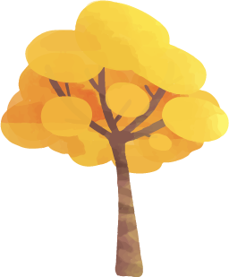

DẶN DÒ
Ôn lại các đặc điểm của dãy số
Chuẩn bị bài: Viết số tự nhiên trong hệ thập phân.
Chào tạm biệt các con!

